Slide 1

Energy Predictor
Ramon moscatelli
Andreas meile
Alejandro gloor
Gian-luca brazerol

Slide 2
Ausgangslage
Klimakrise
Energiekrise
Energieversorgung
Solaranlagen als Teil der Lösung

Slide 3
Durchführung
Daten (daten.sg.ch):
«Stromproduktion der Solaranlage der St. Galler Stadtwerke»
«Wetterdaten des Klimamessnetzes im Kanton St. Gallen»
Filtern
Lineare Regression
Fazit

Slide 4
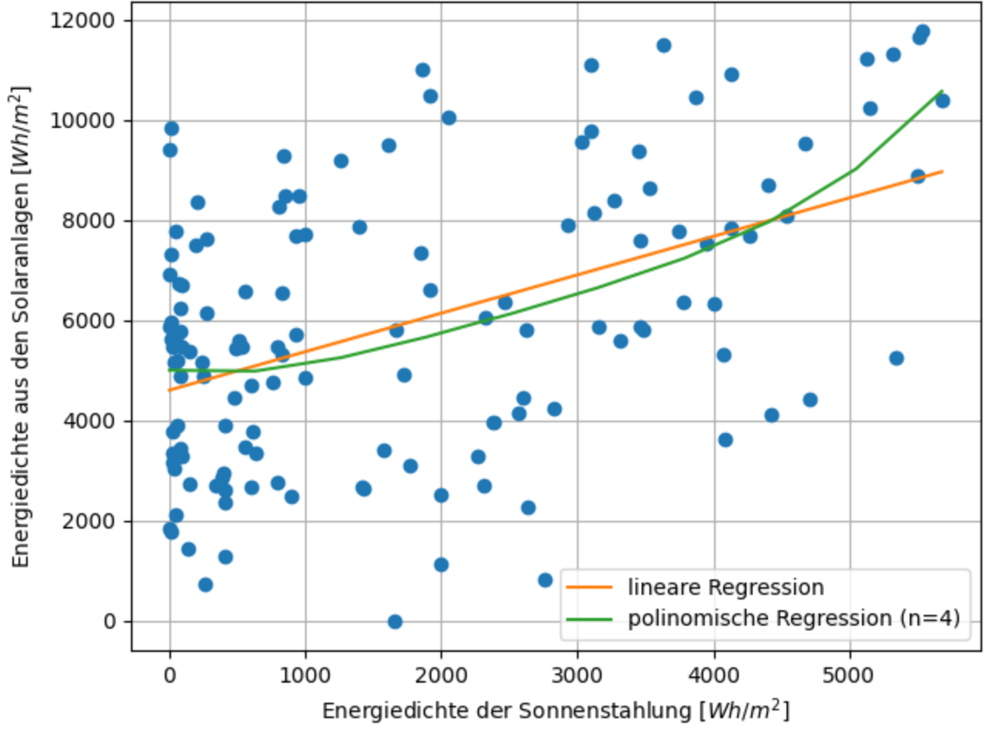
Ergebnis

Slide 5
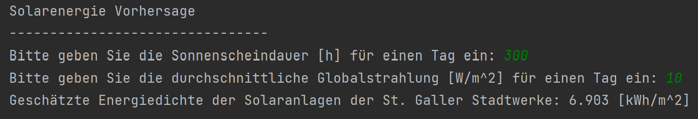
Ergebnis

Slide 6
Schwierigkeiten
Umsetzung mit DataScience Libraries wie «pandas» und «scikit-learn»
Daten auf daten.sg.ch zum Teil…
unvollständig
nicht sehr aussagekräftig, unkorreliert
weitere Untersuchungen nicht möglich, da bspw. zu wenig Datensätze

Slide 7
Vielen Dank für Ihre Aufmerksamkeit!

